Slide 1

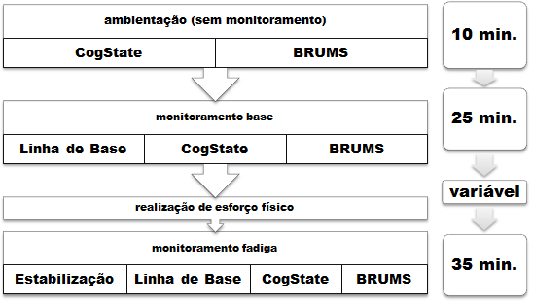
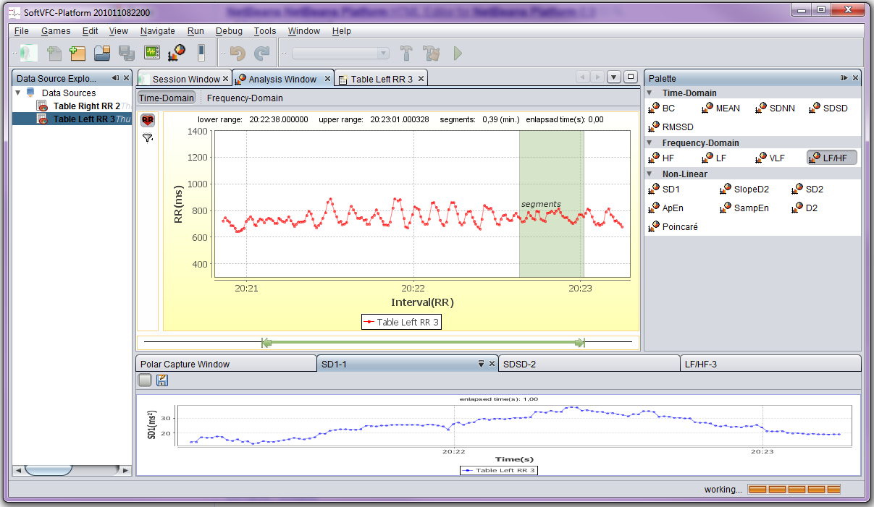
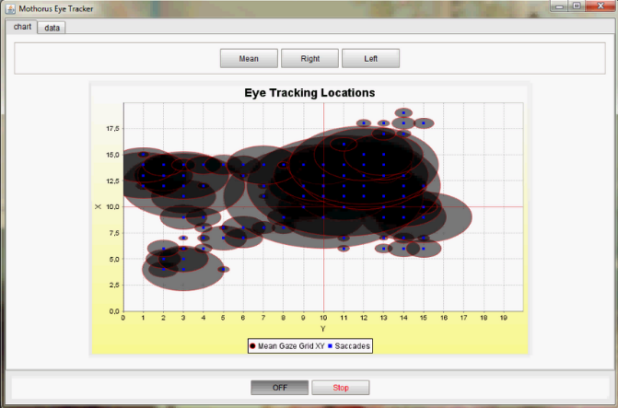
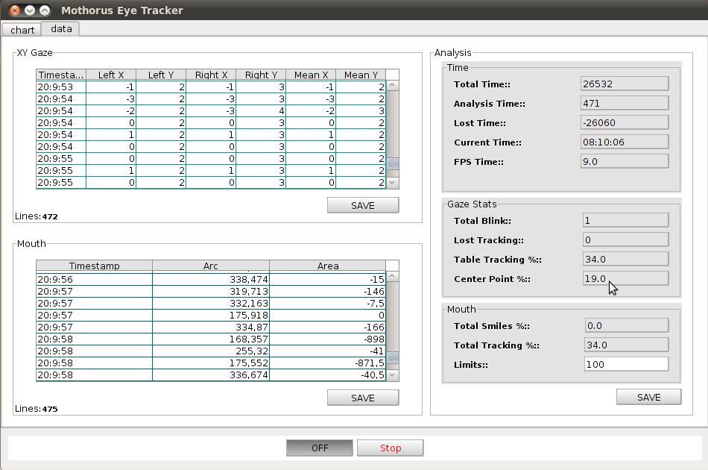
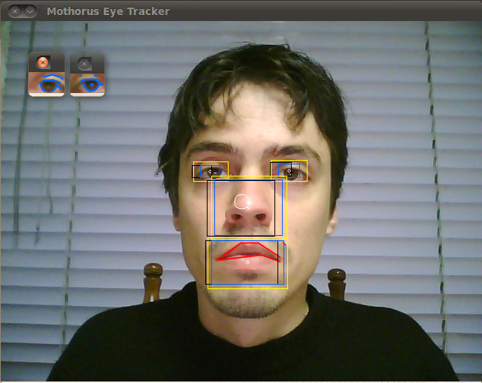
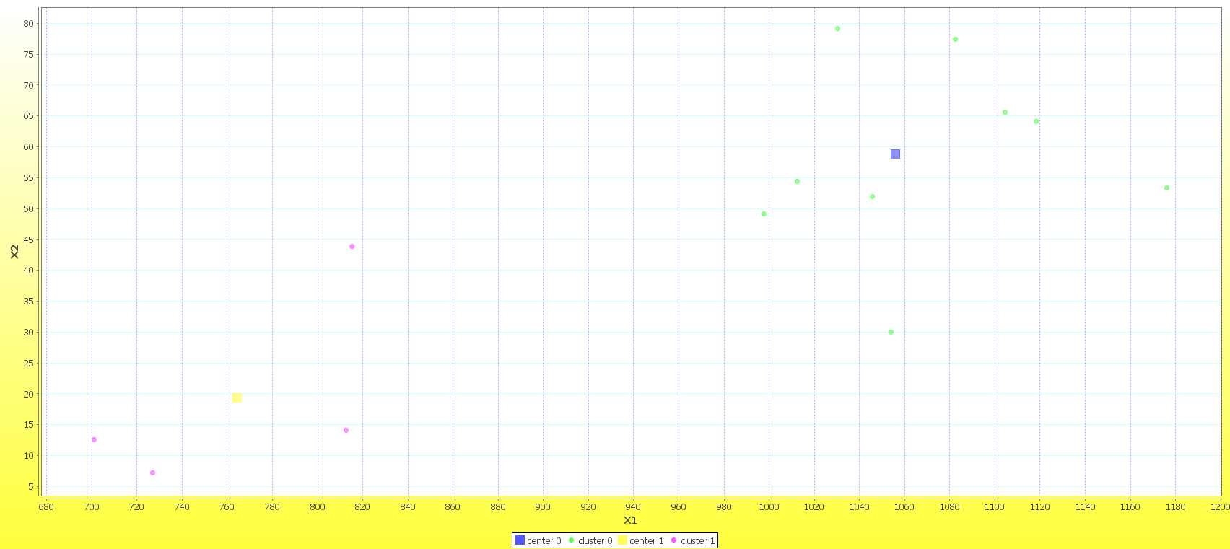
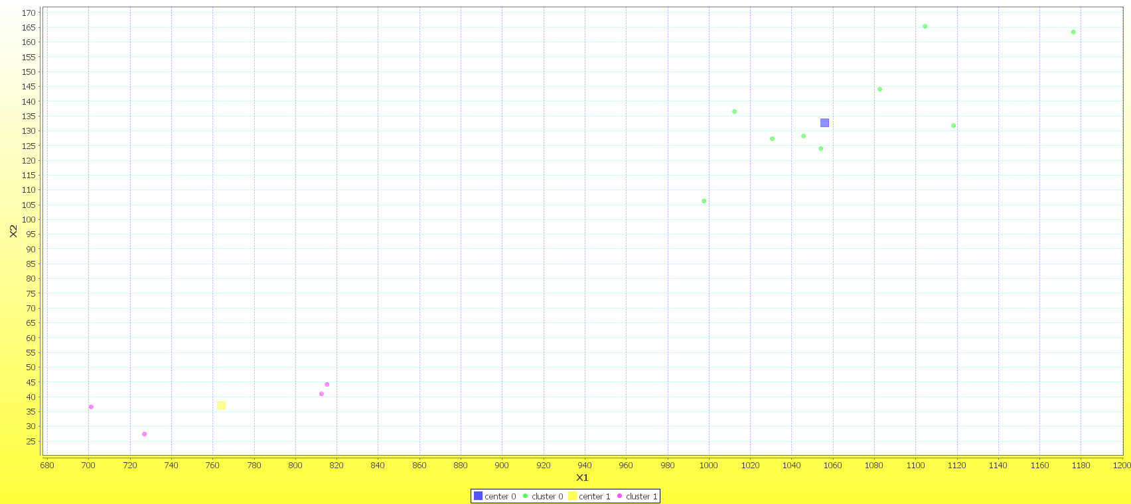


IDENTIFICAÇÃO PRECOCE DE FADIGA EM ATLETAS POR RECONHECIMENTO DE PADRÕES EM MOVIMENTOS OCULARES E VARIABILIDADE DA FREQUÊNCIA CARDÍACA
Laboratório de Educação Cerebral - LEC
Diego Schmaedech¹; Prof. Dr. Emílio Takase^{1,2}; Joana Bastos¹
¹ Laboratório de Educação Cerebral - UFSC.
² Coordenador do projeto FAPESC-UFSC.
RESUMO
O objetivo deste trabalho é desenvolver e validar um protocolo para identificação precoce da fadiga em atletas utilizando instrumentos de baixo custo para medição de sinais psicofisiológicos e métodos de reconhecimento de padrões aplicado ao conjuntos das métricas extraídas de Movimentos Oculares (MO) e Variabilidade da Freqüência Cardíaca (VFC).
INTRODUÇÃO
A fadiga é um processo fisiológico que pode afetar o Sistema Nervoso Central (SNC) e desencadear alterações de estados como humor e sono. O SNC ainda controla o Sistema Nervoso Autônomo (SNA), que é responsável por regular os recursos fisiológicos de acordo com as demandas do ambiente. A VFC e MO são importantes marcadores da interação entre os ramos simpáticos e parassimpáticos do SNA e têm sido estudadas por serem medidas não invasiva para identificação da fadiga. Participarão dessa pesquisa atletas de rendimento em diversas modalidades.
MÉTODO
Os atletas realizarão uma bateria de tarefas antes e depois do esforço físico. Durante as tarefas cognitivas, terão sua VFC e MO monitorados e analisados. Serão analisadas as métricas extraídas a partir dos dados brutos, como por exemplo a Dimensão Correlacionada (D2) que é uma métrica não-linear da VFC e de piscadas e diâmetro da pupila que são métricas relacionadas ao MO, além de outros. Para o reconhecimento de padrões serão utilizadas análises multivariadas de variância (MANOVA) e o algoritmo de Mean Shift Clustering para classificar os níveis de fadiga com base nas métricas psicofisiológicas, cognitivas e dos estados de humor.
RESULTADOS e DISCUSSÃO
O monitor de VFC, implementado em Java, consegue a partir de um simples microfone detectar os batimentos cardíacos e é capaz de analisar diversos indicadores da VFC em tempo de processamento. O monitor de MO foi implementado utilizando a biblioteca OpenCV e são usados os algoritmos de detecção de objetos e a técnica de template matching, além de uma heurística própria para rastreamento. O software é capaz de detectar pequenas variações na movimentação da íris e também piscadas. Ambos funcionam em PCs convencionais.
CONCLUSÃO
A análise da VFC e MO é uma poderosa ferramenta para estudos relacionados a fadiga. Com este trabalho será possível desenvolver um protocolo para identificação precoce de fadiga em atletas utilizando dispositivos de baixo custo.
Apoio:

